Slide 1
UNIVERSITY OF THESSALY
Department of Planning and Regional Development
Polytechnic School
Προγράμματα Ευρωπαϊκής
Εδαφικής Συνεργασίας
2014-2020
Dr. Lefteris Topaloglou

Slide 2
Το πλαίσιο της Ευρωπαϊκής Εδαφικής Συνεργασίας
Η ευρωπαϊκή εδαφική συνεργασία, γνωστή και ως Interreg, αποτελεί ένα χρηματοδοτικό μηχανισμό για την ευρωπαϊκή περιφερειακή ανάπτυξη.
Το Interreg σχεδιάστηκε στο πλαίσιο της Ευρωπαϊκής Πολιτικής Συνοχής, με στόχο να εντείνει τη θεσμική διασυνοριακή συνεργασία ανάμεσα στις περιοχές της Ευρώπης.
Αποτελεί ένα εργαλείο για την αποτελεσματική αντιμετώπιση κοινωνικο-οικονομικών και περιβαλλοντικών προκλήσεων, με στόχο την αρμονική οικονομική, κοινωνική και περιβαλλοντική ανάπτυξη της ΕΕ, ως σύνολο.

Slide 3
Οι τρεις διαστάσεις της Εδαφικής Συνεργασίας
Διασυνοριακή Συνεργασία: συμβάλει στη μετατροπή των περιφερειών εκατέρωθεν των εσωτερικών ή εξωτερικών συνόρων της Ευρωπαϊκής Ένωσης σε ισχυρούς οικονομικούς και κοινωνικούς πόλους. Συγκεκριμένα, ενθαρρύνονται δράσεις στους τομείς επιχειρηματικότητας, βελτίωσης της κοινής διαχείρισης φυσικών πόρων, ενίσχυσης δεσμών μεταξύ αστικών και αγροτικών περιοχών, βελτίωσης της πρόσβασης σε δίκτυα μεταφορών και επικοινωνίας, ανάπτυξης της κοινής χρήσης υποδομών, διοικητικής συνεργασίας, απασχόλησης, διάδρασης μεταξύ κοινοτήτων, πολιτισμού και κοινωνικής συνοχής.
Διακρατική Συνεργασία: προωθεί τη συνεργασία μεταξύ ευρύτερων ευρωπαϊκών περιφερειών, (π.χ. Βαλτική, Βόρεια Θάλασσα, Μεσόγειος,, Άλπεις) και διευκολύνει συντονισμένες στρατηγικές απαντήσεις σε κοινές προκλήσεις, όπως η διαχείριση πλημμυρών, οι μεταφορές, διεθνείς επιχειρηματικοί και ερευνητικοί δεσμοί, αστικοί ανάπτυξη κτλ. Ιδιαίτερη έμφαση δίνεται στις υπερπόντιες και νησιωτικές περιοχές της ΕΕ (π.χ. Ινδικός Ωκεανός, Καραϊβική, Βόρεια Περιφέρεια κτλ).
Διαπεριφερειακή Συνεργασία: παρέχει ένα πλαίσιο για την ανταλλαγή εμπειριών μεταξύ φορέων σε περιφερειακό και τοπικό επίπεδο από ολόκληρη την Ευρώπη, με στόχο να συμβάλει στις ευρωπαϊκές στρατηγικές για την παραγωγή, την απασχόληση και τη βιώσιμη ανάπτυξη. Επιπρόσθετα, στοχεύει στην εξάλειψη των ανισοτήτων μέσω της διασύνδεσης λιγότερο έμπειρων με πιο αναπτυγμένες περιφέρειες σε διάφορους τομείς δράσεις, όπως η καινοτομία, η δημογραφική αλλαγή, η αγορά ενέργειας και η κλιματική αλλαγή.

Slide 4
Τι είναι oı Πολιτικές Εδαφικής Συνεργασίας;
Τα Προγράμματα Ευρωπαϊκής Εδαφικής Συνεργασίας εκ της φύσεώς τους διαφέρουν από τα υπόλοιπα Τομεακά και Περιφερειακά Επιχειρησιακά Προγράμματα, καθώς το στοιχείο που κατά κύριο λόγο αναδεικνύεται είναι αυτό της συνεργασίας σε διασυνοριακό, διακρατικό και διαπεριφερειακό επίπεδο.
Ειδοποιός διαφορά με τα υπόλοιπα προγράμματα του ΚΠΣ/ ΕΣΠΑ είναι η προϋπόθεση συμφωνίας των χωρών-εταίρων σε όλα τα στάδια σχεδιασμού και υλοποίησης των Προγραμμάτων.
Notes:
4

Slide 5
Βιβλιογραφική Επισκόπηση (1)
Η εδαφική συνεργασία σηματοδοτεί την τάση μετάβασης από το «χώρο των τόπων» στο «χώρο των ροών» (Castells, 1997).
Ο στόχος της εδαφικής συνοχής συνδέεται με την ανάγκη για διαμόρφωση ολοκληρωμένων, «place-based» χωρικών πολιτικών που να ενσωματώνουν την εδαφική διάσταση σε κάθε στάδιο του αναπτυξιακού προγραμματισμού (Panteia, 2010)
Παράλληλες δυναμικές «απο-χωρικοποίησης» (π.χ. διαπερατά σύνορα) και «επανα-χωρικοποίησης» (π.χ. εμφάνιση νέων χωρικών ενοτήτων όπως τα Δυτικά Βαλκάνια) (Agnew, 1994, Jessop, 2002).
Διαπίστωση
Η επιστημονική συζήτηση ωστόσο, έχει δώσει ελάχιστη προσοχή στο ζήτημα του κατά πόσο η ανάπτυξη μιας περιφέρειας συσχετίζεται με τον αριθμό, την ένταση και την ποιότητα των εδαφικών συνεργασιών που η περιφέρεια αυτή αναπτύσσει με άλλες περιοχές πέρα από τα εθνικά σύνορα.

Slide 6
Βιβλιογραφική Επισκόπηση (2)
Τα προγράμματα εδαφικής συνεργασίας της ΕΕ λειτουργούν στην πράξη ως εργαλεία μιας «οριζόντιας ευρωπαϊκοποίησης» (Faludi, 2004) ή ως «κανάλια αλλαγών» (Borzel και Risse, 2000)
Διάχυση ενός νέου «Παραδείγματος» χωρικών πολιτικών εδαφικής συνεργασίας, το οποίο βασίζεται στην ελεύθερη βούληση των δρώντων να συνεργαστούν (Bruno κ.α., 2006).
Η ΕΕ παίζει το ρόλο του «διαμεσολαβητή» ή του «διευκολυντή» (Knill και Lehmkuhl, 1999), προσφέροντας ουσιαστικά ένα κοινό πλαίσιο προσδιορισμού και κατανόησης ενός προβλήματος και μια κοινή «εργαλειοθήκη» ιδεών, μεθοδολογίας ή καλών πρακτικών για την αντιμετώπισή του (Halpern, 2005).
Ενώ η ΕΕ δεν διαθέτει νομικά δεσμευτικές αρμοδιότητες χωρικού σχεδιασμού, εντούτοις έχει επηρεάσει σημαντικά όχι μόνο την ευρωπαϊκή αλλά και την εθνική ατζέντα του σχεδιασμού των χωρικών και αναπτυξιακών πολιτικών των κρατών μελών (Bohme κ.α., 2004).

Slide 7
Βιβλιογραφική Επισκόπηση (3)
Σημαντική η συμβολή του INTERRΕG στην «ευρωπαϊκοποίηση» του χωρικού σχεδιασμού (Giannakourou, 2005, Pedrazzini, 2005, Dabinett and Richardson, 2005).
Η «ευρωπαϊκή» προστιθέμενη αξία προκύπτει μέσα από την ανταλλαγή τεχνογνωσία για την επίλυση κοινών προβλημάτων σ’ ένα υψηλότερο επίπεδο χωρικού σχεδιασμού (Colomb, 2007).
Το INTERREG, ως διεθνικό πλαίσιο μεταφοράς «μάθησης» στο επίπεδο των πολιτικών, των θεσμών και των πρακτικών (Dabinnett, 2006).
Προγράμματα εδαφικής συνεργασίας όπως είναι το INTERREG, μέσα από άτυπες πολλές φορές διαδικασίες κοινωνικοποίησης της γνώσης δίνουν τη δυνατότητα σε φορείς εθνικού, περιφερειακού ή τοπικού επιπέδου, να ενσωματώνουν νέες ιδέες και πρακτικές και να προσαρμόζουν ανάλογα τις στρατηγικές τους (Giannakourou, 2005).

Slide 8
Στρατηγική “Ευρώπη 2020”: Στόχος μια ανάπτυξη:
Έξυπνη: αποτελεσματικότερες επενδύσεις στην εκπαίδευση, την έρευνα & την καινοτομία.
Βιώσιμη:
μετάβαση σε μια οικονομία χαμηλών εκπομπών διοξειδίου του άνθρακα & σε μια πιο ανταγωνιστική βιομηχανία.
Χωρίς αποκλεισμούς: με ιδιαίτερη έμφαση στη δημιουργία θέσεων εργασίας & στη μείωση της φτώχειας.

Slide 9
Τι σημαίνει ΙPA και ποιους αφορά;
Ο Μηχανισμός Προενταξιακής Βοήθειας (Instrument for Pre-Accession Assistance – IPA) αποτελεί το χρηματοδοτικό εκείνο εργαλείο της Ευρωπαϊκής Ένωσης που στόχο έχει την ενίσχυση της προενταξιακής πορείας των υποψήφιων και δυνητικά υποψηφίων προς ένταξη στην ΕΕ χωρών.
Υποψήφιες Χώρες: ΤΟΥΡΚΙΑ
Δυνητικά Υποψήφιες Χώρες: ΑΛΒΑΝΙΑ, ΠΓΔΜ, ΒΟΣΝΙΑ ΕΡΖΕΓΟΒΙΝΗ, ΜΑΥΡΟΒΟΥΝΙΟ, ΚΟΣΟΒΟ UNSCR 1244

Slide 10
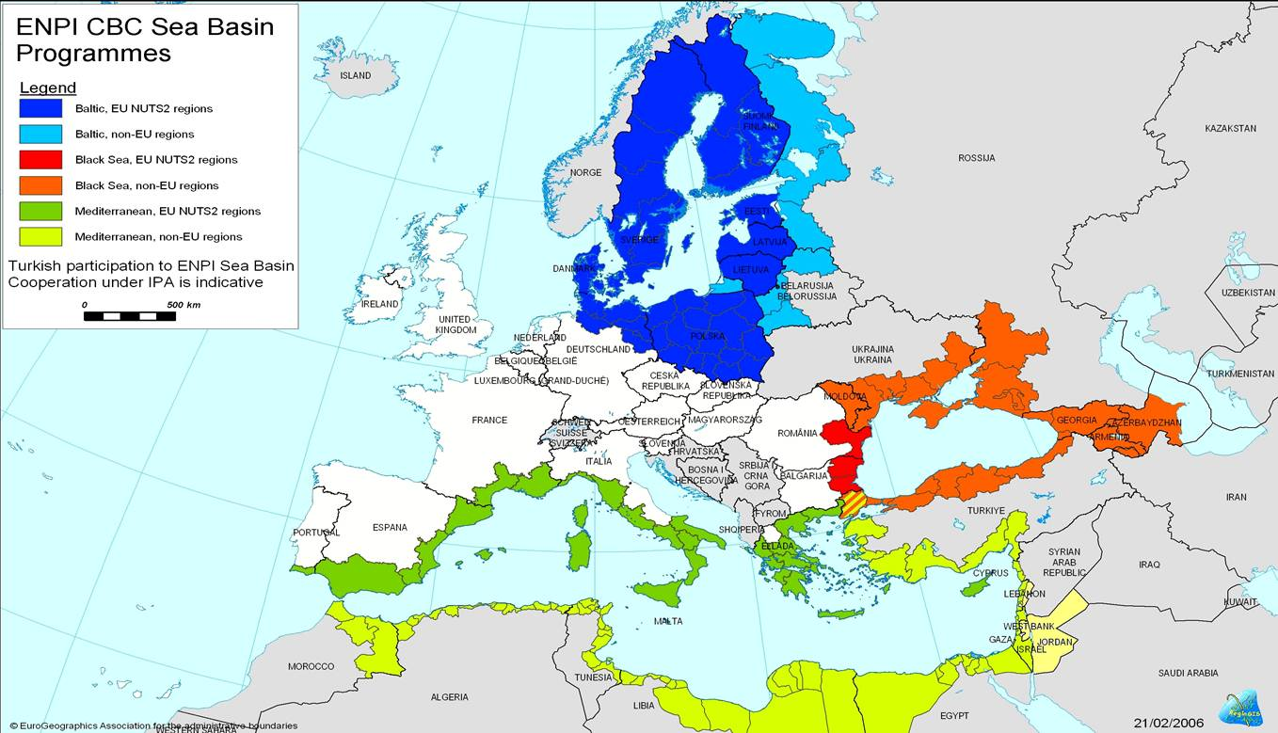
Τι σημαίνει ENPI και ποιους αφορά;
Ο Ευρωπαϊκός Μηχανισμός Γειτονίας και Εταιρικής Σχέσης, (European Neighbourhood and Partnership Instrument - ENPI), θέτει το πλαίσιο συνεργασίας μεταξύ ΕΕ και Γειτνιάζουσων Χωρών στα εξωτερικά σύνορα της ΕΕ, δίνοντας έμφαση στη διασυνοριακή συνεργασία
ANATOΛΗ:
Ρωσία
Ουκρανία
Λευκορωσία
Μολδαβία
Γεωργία
Αρμενία
Αζερμπαϊτζάν
ΝΟΤΟΣ
Μαρόκο
Αλγερία
Τυνησία
Παλ/κή Αρχή
Ισραήλ
Ιορδανία
Λίβανος
Συρία

Slide 11
Η διάρθρωση του INTERREG
που αφορά στην Ελλάδα
Διμερή Διασυνοριακά Προγράμματα
Ελλ΄δ (1) ΕΛΛΑΔΑ - ΒΟΥΛΓΑΡΙΑ
(2) ΕΛΛΑΔΑ – ΚΥΠΡΟΣ
(3) ΕΛΛΑΔΑ – ΙΤΑΛΙΑ
(4) ΕΛΛΑΔΑ – Π.Γ.Δ.Μ.
(5) ΕΛΛΑΔΑ - ΑΛΒΑΝΙΑ
Πολυμερή Προγράμματα
(1) ΑΔΡΙΑΤΙΚΗ (5) ENI CBC MED
(2) ΜΑΥΡΗ ΘΑΛΑΣΣΑ (6) BALKAN MEDITERRANEAN
(3) ΙΝΤΕRREG EUROPE
(4) MED

Slide 12
ΠροΓΡΑΜΜΑ Interreg europe

Slide 13
Τι είναι το Interreg Europe;
Το πρόγραμμα Interreg Europe έχει ως σκοπό την υποστήριξη της “εκμάθησης πολιτικών”, με στόχο τη βελτίωση της απόδοσης περιφερειακών αναπτυξιακών πολιτικών & προγραμμάτων.
Επιτρέπει στις περιφερειακές & τοπικές αρχές, καθώς & σε άλλους σχετικούς φορείς, να ανταλλάσσουν πρακτικές & ιδέες σχετικά με τον τρόπο που λειτουργούν οι δημόσιες πολιτικές, και ως εκ τούτου να βρουν λύσεις για τη βελτίωση των δικών τους στρατηγικών.

Slide 14
Το Interreg Europe εστιάζει σε 4 πολιτικές
Έρευνα, τεχνολογική ανάπτυξη και καινοτομία
Ανταγωνιστικότητα των ΜΜΕ
Οικονομία χαμηλών εκπομπών διοξειδίου του άνθρακα
Περιβάλλον και αποδοτική διαχείριση των πόρων

Slide 15
Χρηματοδότηση
Το πρόγραμμα χρηματοδοτείται από το Ευρωπαϊκό Ταμείο Περιφερειακής Ανάπτυξης (ΕΤΠΑ). Ο συνολικός προϋπολογισμός του ανέρχεται σε 359 εκ. €
322.4 € για συγχρηματοδότηση έργων διαπεριφερειακής συνεργασίας που υλοποιούνται από τους εταίρους της ΕΕ.
15.3 € για τη χρηματοδότηση δραστηριοτήτων που πραγματοποιούνται από τις πλατφόρμες «Εκμάθησης Πολιτικής».
21.3 € για τεχνική βοήθεια.

Slide 16
Δύο (2) τύποι δράσεων
Συνεργασίες φορεών πολιτικής, από διάφορες χώρες της Ευρώπης, οι οποίοι συνεργάζονται για 3-5 χρόνια, ανταλλάσσοντας εμπειρίες σχετικά με ένα συγκεκριμένο θέμα πολιτικής.
Διαμόρφωση συγκεκριμένου Σχεδίου Δράσης
Χώρος συνεχούς μάθησης & πληροφόρησης
Έργα Διαπεριφερειακής Συνεργασίας
Πλατφόρμες «εκμάθησης πολιτικών»

Slide 17
Ποιοι είναι επιλέξιμοι για χρηματοδότηση;
Οποιαδήποτε από τις ακόλουθες οργανώσεις/φορείς των 28 Κρατών-Μελών της ΕΕ, καθώς & Νορβηγία - Ελβετία
Οι εθνικές, περιφερειακές ή τοπικές δημόσιες αρχές
Τα Νομικά Πρόσωπα ΔΔ (π.χ. οργανισμοί περιφερειακής ανάπτυξης, οργανώσεις στήριξης επιχειρήσεων, πανεπιστήμια)
Οι ιδιωτικοί φορείς μη κερδοσκοπικού χαρακτήρα.

Slide 18
Πλατφόρμες “Εκμάθησης Πολιτικών”
Οι Πλατφόρμες “Εκμάθησης Πολιτικών” είναι μια νέα πρωτοβουλία του Interreg Europe. Δημιουργήθηκαν με στόχο την:
Καλύτερη αξιοποίηση των αποτελεσμάτων των έργων, ώστε να καταστεί η γνώση πιο προσιτή για να χρησιμοποιηθεί & από άλλες περιοχές
Διασφάλιση ότι όλες οι ενδιαφερόμενες χωρικές ενότητες μπορούν να συμμετέχουν & να επωφεληθούν από τα αποτελέσματα, ακόμη και χωρίς να είναι εταίροι σε ένα έργο

Slide 19
Άξονες προτεραιότητας…
1. Ενίσχυση της έρευνας, της τεχνολογικής ανάπτυξης και της καινοτομίας
2. Ενίσχυση της ανταγωνιστικότητας των ΜΜΕ
3. Υποστήριξη της μετάβασης προς μια οικονομία χαμηλών εκπομπών διοξειδίου του άνθρακα σε όλους τους τομείς
4.Προστασία του περιβάλλοντος και προώθηση της αποδοτικής διαχείρισης των πόρων

Slide 20
….και 6 επενδυτικές προτεραιότητες
Ενίσχυση υποδομών έρευνας & καινοτομίας
Προώθηση ιδιωτικών επενδύσεων, ανάπτυξη σχέσεων & συνεργειών ανάμεσα σε επιχειρήσεις, ερευνητικά ιδρύματα, αναπτυξιακά κέντρα και πανεπιστημιακά ιδρύματα
Στήριξη της ικανότητας των ΜΜΕ να συμμετέχουν στις περιφερειακές, εθνικές & διεθνείς αγορές, καθώς & στις διαδικασίες καινοτομίας.
Προώθηση στρατηγικών χαμηλών εκπομπών διοξειδίου του άνθρακα
Διατήρηση, προστασία, προαγωγή & ανάπτυξη της φυσικής & πολιτιστικής κληρονομιάς
Αποδοτική αξιοποίηση των πόρων, προώθηση της πράσινης ανάπτυξης, της οικολογικής καινοτομίας & της διαχείρισης των περιβαλλοντικών επιδόσεων στον δημόσιο & ιδιωτικό τομέα.

Slide 21
Έργα διαπεριφερειακής Συνεργασίας
Ένα έργο διαπεριφερειακής συνεργασίας μπορεί να διαρκέσει συνολικά 3 – 5 χρόνια .
Συμμετέχουν εταίροι από τουλάχιστον 3 διαφορετικές χώρες, που συνεργάζονται σε ένα κοινό θέμα περιφερειακής πολιτικής, ανταλλάσοντας εμπειρίες & πρακτικές, ώστε τα αποτελέσματα της συνεργασίας τους να ενσωματωθούν στις πολιτικές τους.

Slide 22
Σχεδιασμός σε 2 φάσεις
Φάση 1: Διαρκεί 1 – 3 χρόνια και αφορά στη διαπεριφερειακή εκμάθηση & την προετοιμασία της αξιοποίησης των αποτελεσμάτων, που αντλήθηκαν από τη συνεργασία μέσω της ανάπτυξης των σχεδίων δράσης.
Φάση 2: Διαρκεί 2 χρόνια και αφορά στην παρακολούθηση της εφαρμογής κάθε σχεδίου δράσης. Κατά περίπτωση, πιλοτικές δράσεις μπορούν επίσης να εξεταστούν κατά τη διάρκεια αυτής της φάσης.

Slide 23
Προϋπολογισμός έργου
Ο μέσος συνολικός προϋπολογισμός του ΕΤΠΑ, ανά έργο, αναμένεται να είναι μεταξύ 1 εκ € - 2 εκ €

Slide 24
Επιλέξιμες Δαπάνες
Προσωπικό,
Διοικητικές δαπάνες
Ταξίδια και διαμονή
Εξωτερικοί συνεργάτες – Εμπειρογνωμονες – Υπηρεσίες
Εξοπλισμός

Slide 25
Πιθανές Δράσεις σε κάθε Φάση
Φάση 1: διαπεριφερειακή εκμάθηση
Ανταλλαγή εμπειριών / καλών πρακτικών
Επικοινωνία & διάχυση
Διαχείριση & συντονισμός
Φάση 2: παρακολούθηση υλοποίησης του σχεδίου δράσης (προκαθορισμένες δράσεις)
Εποπτεία
Επικοινωνία & διάχυση
Διαχείριση & συντονισμός

Slide 26
Εταιρικό Σχήμα
Συμμετοχή τουλάχιστον 3 χωρών, εκ των οποίων, τουλάχιστον 2 εταίροι, πρέπει να προέρχονται από κράτη - μέλη της ΕΕ και να χρηματοδοτούνται από το πρόγραμμα Interreg Europe.
μια εταιρική σχέση μεταξύ 5 -10 εταίρων (λαμβάνοντας επίσης υπόψη ότι η ίδια περιοχή μπορεί να εκπροσωπείται από πολλούς εταίρους), φαίνεται να είναι η αποτελεσματικότερη σύνθεση για να εξασφαλιστεί η αποτελεσματική διαπεριφερειακή εκμάθηση

Slide 27
Τα πρώτα βήματα μιας πρότασης
1. Σύλληψη ιδέας
2. Επιλογή lead partner
3. Συγκρότηση Εταίρων

Slide 28
Τα σημεία-κλειδιά για την επιτυχία
Να έχει γίνει προσεκτική αναζήτηση εταίρων
Να υπάρχει ουσιαστική συνεργασία μεταξύ των εταίρων κατά τη διαμόρφωση της πρότασης, με στόχο εφικτές δράσεις, καλά οργανωμένες
Να έχει σαφή διατύπωση
Να έχει εξορθολογισμένες δαπάνες

Slide 29
ΠροΓΡΑΜΜΑ Interreg Med

Slide 30
Στόχος του Προγράμματος MED
Ο γενικός στόχος του προγράμματος MED είναι η προώθηση της βιώσιμης ανάπτυξης στην περιοχή της Μεσογείου, με την προαγωγή:
Καινοτόμων ιδεών και πρακτικών
Ορθολογικής χρήσης πόρων
Υποστήριξης της κοινωνικής ολοκλήρωσης, μέσω μιας ολοκληρωμένης προσέγγισης συνεργασίας σε εδαφική βάση.

Slide 31
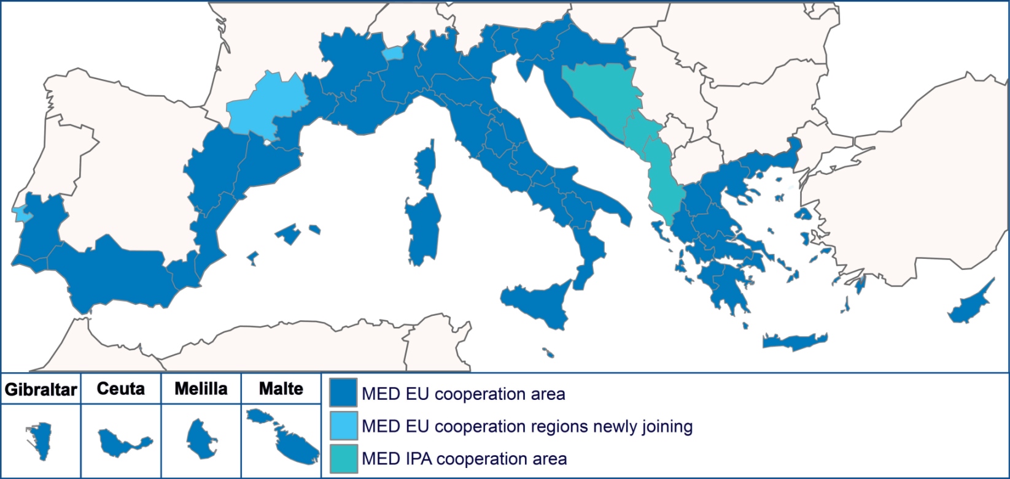
Περιοχή Παρέμβασης
13 συνολικά Μεσογειακές Χώρες
10 Χώρες Μέλη ΕΕ
3 Υποψήφιες προς ένταξη στην ΕΕ
122 εκατομμύρια κάτοικοι

Slide 32
Άξονες Προτεραιότητας
Άξονας 1:
Προώθηση καινοτομίας και ικανοτήτων για την ανάπτυξη έξυπνης & βιώσιμης ανάπτυξης
Άξονας 2:
Ενδυνάμωση στρατηγικών χαμηλών εκπομπών άνθρακα και ενεργειακής αποτελεσματικότητας σε πόλεις, νησιά και απομακρυσμένες περιοχές
Άξονας 3:
Προστασία & Προώθηση των Μεσογειακών φυσικών και πολιτιστικών πόρων
Ένας εδαφικός Άξονας Προτεραιότητας
Άξονας 3:
Η κοινή θάλασσα της Μεσογείου
Τρείς Θεματικοί Άξονες Προτεραιότητας
Notes:
3 thematic fields: Innovation and economic development (clusters); Low-carbon economy (energy efficiency in buildings, RES, LC transports); sustainable development (sustainable tourism for valorisation of natural and cultural resources + protected areas)
4th Priority Axis on Mediterranean governance: horizontal coordination linked to thematic priorities
32

Slide 33
Χωρική & Ολοκληρωμένη Προσέγγιση
Έμφαση σε τέσσερις (4) τύπους περιοχών:
Παραθαλάσσιες Περιοχές υψηλής ελκυστικότητας, σημαντικής συγκέντρωσης δραστηριοτήτων και ευαίσθητων φυσικών και πολιτιστικών πόρων
Αστικές Περιοχές που λειτουργούν ως κέντρα καινοτομίας και κοινωνικοοικονομικών δραστηριοτήτων, που αντιμετωπίζουν ισχυρές περιβαλλοντικές πιέσεις ρύπανσης και εκπομπών αερίων
Νησιά τα οποία αντιπροσωπεύουν σημαντικά οικονομικά, περιβαλλοντικά και πολιτιστικά χαρακτηριστικά της περιοχής της Μεσογείου
Αγροτικές και απομακρυσμένες περιοχές που χαρακτηρίζονται από αγροτικές δραστηριότητες, χαμηλή πληθυσμιακή πυκνότητα και φαινόμενα απομόνωσης

Slide 34
Η λογική των Modules
Module 1: ΜΕΛΕΤΗ: Σχεδιασμός κοινών προσεγγίσεων & στρατηγικών
Module 2: ΕΛΕΓΧΟΣ: Δράσεις πιλοτικής επίδειξης
Module 3: ΚΕΦΑΛΑΙΟΠΟΙΗΣΗ: Μεταφορά, διάχυση & κεφαλαιοποίηση
Συνδυασμός Modules: M1+M2, M2+M3, M1+M2+M3,

Slide 35
Η 1^{η} Πρόσκληση
Η πρώτη πρόσκληση υποβολής προτάσεων άνοιξε την 1^{η} Σεπτεμβρίου 2015 και έκλεισε την
2^{α} Νοεμβρίου 2015

Slide 36
ΠροΓΡΑΜΜΑ balkan-mediterranean

Slide 37
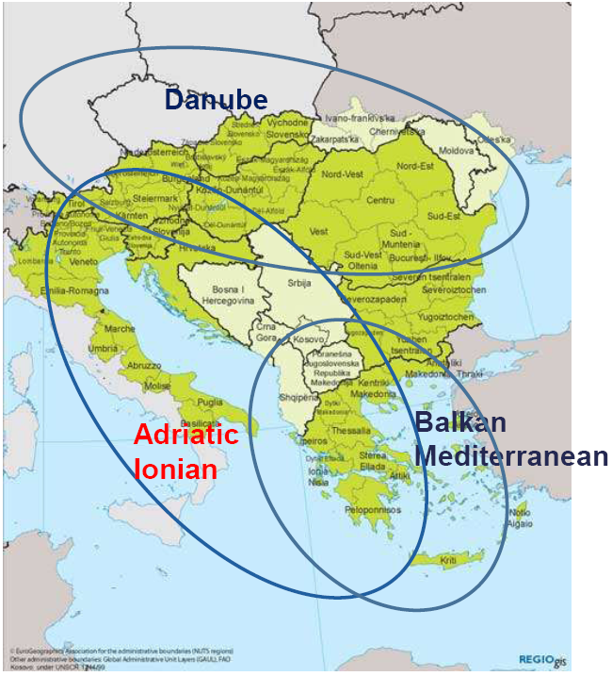
To υπόβαθρο του Προγράμματος
2007-2013
South East Europe (SEE)
2014-2020
Adriatic-Ionian
(EUSAIR)
2014-2020
Danube
(EUSDR)
2014-2020
Balkan-Mediterranean

Slide 38
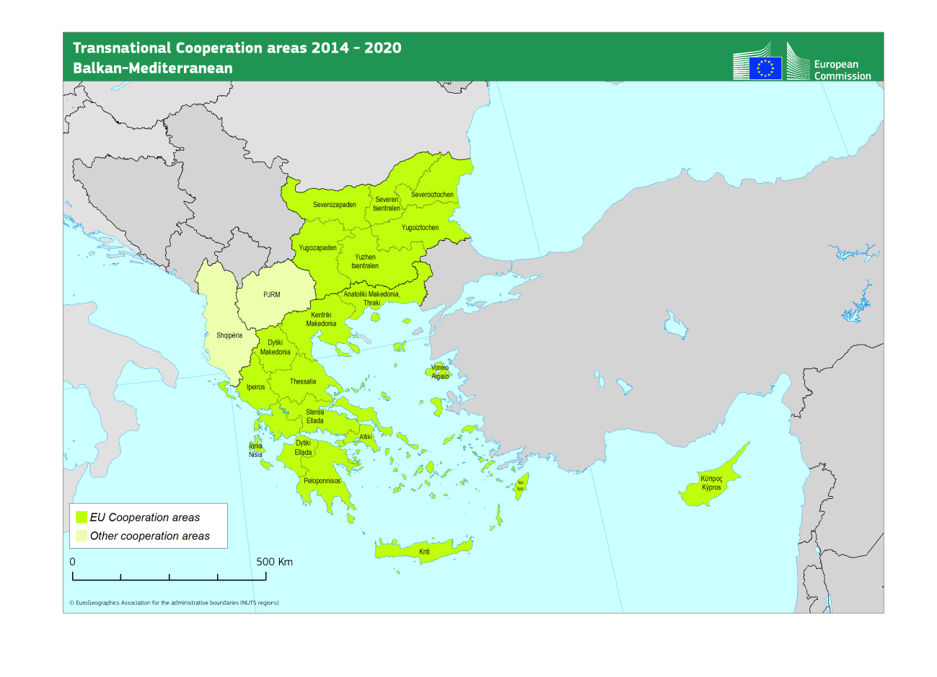
Περιοχή Παρέμβασης

Slide 39
Η αρχιτεκτονική του Προγράμματος
 | Προτεραιότητες & Ειδικοί Στόχοι
 | PA1: Επιχειρηματικότητα & Καινοτομία |  |  | PA2: Περιβάλλον
Ειδικοί Στόχοι (SO) | SO1.1 Ανταγωνιστικές περιοχές: stimulating business performance and extroversion through transnational linkages, clusters and networks | SO 1.2 Καινοτόμες περιοχές: unleashing territorial potential to improve the transnational innovation capacity of the business sector | SO 1.3 Περιοχές Γνώσης: entrepreneurial learning and knowledge transfer for more competitive SMEs | SO 2.1 Βιοποικιλότητα: taking on the transnational challenge by promoting ecological connectivity and transnational ecosystems’ integration | SO 2.2 Αειφόρες περιοχές: fostering transnational cooperation for resource efficiency and climate change resilience | SO 2.3 Περιβαλλοντικό θεσμικό πλαίσιο: improving transnational governance capacities
Ανταγωνιστικότητα ΜΜΕ
Περιβάλλον & αποδοτικότητα πόρων
3
6
Καλύτερη εκπαίδευση & κατάρτιση
Καλύτερη δημόσια διοίκηση
10
11
04

Slide 40
Σύνδεση με μακρο-περιφερειακές στρατηγικές
& διασυνοριακά προγράμματα
Μακροπεριφερειακές Στρατηγικές
The EU Strategy for the Adriatic-Ionian Region – Adriatic-Ionian Programme
The EU Strategy for the Danube Region – Danube Programme
The European Parliament Resolution on an EU Strategy for the Black Sea Region (EUSBS) – Black Sea Programme
MED ETC Programme
MED ENI Programme
Greece-Bulgaria
Greece-Cyprus
Greece-Albania
Greece - Italy
Greece-The former Yugoslav Republic of Macedonia
Διασυνοριακά Προγράμματα

Slide 41
ΠροΓΡΑΜΜΑ ΕΝΙ CBC MED “MEDITERRANESN BASIN”

Slide 42
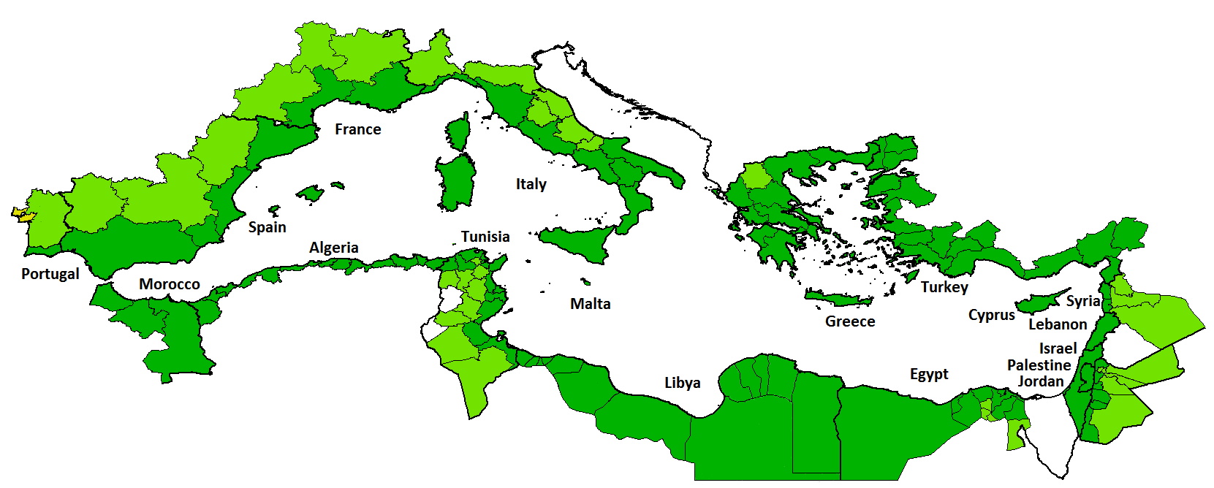
Περιοχή Παρέμβασης
14 συνολικά Μεσογειακές Χώρες
7 Χώρες Μέλη ΕΕ
7 Μεσογειακές χώρες μη μέλη ΕΕ

Slide 43
Η αρχιτεκτονική του ENI CBC MED (1)
1 Ευρύτερος Στόχος
1. Προώθηση οικονομικής & κοινωνικής ανάπτυξης
60% Προϋπ/σμού
3 Θεματικοί Στόχοι
1.A Επιχειρήσεις και ανάπτυξη ΜΜΕ
1.B Υποστήριξη εκπαίδευσης, έρευνας, τεχνολογικής εκπαίδευσης & καινοτομίας
1.C Προώθηση της κοινωνικής ενσωμάτωσης και αντιμετώπιση της φτώχειας
7 Προτεραιότητες
1.1 Υποστήριξη καινοτόμων start-ups νέων επιχειρήσεων
2.1 Υποστήριξη μεταφοράς τεχνολογίας and εμπορευματοποίηση ερευνητικών αποτελεσμάτων
3.1 Παροχή δεξιοτήτων σε νέους και γυναίκες που ζητά η αγορά
1.2 Ενδυνάμωση & υποστήριξη δικτύων, clusters, consortia & αλυσίδων αξίας
2.2 Υποστήριξη πρόσβασης ΜΜΕ στην έρευνα & καινοτομία
3.2 Υποστήριξη της κοινωνικής αλληλεγγύης
1.3 Ενθάρρυνση αειφόρου τουρισμού, πρωτοβουλίες & δράσεις
Notes:
Institutional capacity building as transversal priority
People to people cooperation as a modality to achieve the identified Objectives
1.1 Support innovative start-up: (expecially youngs and women);
1.2 Previous experience in the ENPI CBC MED programme, in terms of clusters on agro-food and textile. We have LACTIMED at expo on Saturday 20th of June.
1.3 In continuity with the previous programme, to promote various aspects of the territories, not anly cultural heritage but also food, sports and traditions); in particular we would like to focus on specific touristic small situations.
2.1 here we speak about enhancing the networks bewtween PA and SMEs and Research Centers;
2.2 Supporting SMEs expecially start ups etc.
3.1 Promotion of social inclusion is the new priority, focused on young people and NEET (not (engaged) in Education, Employment or Training) and women,
3.2 targeted to policy makers (PA) to dialogue with actors operating in the social and economic cooperation.

Slide 44
Η αρχιτεκτονική του ENI CBC MED (2)
1 Ευρύτερος Στόχος
2. Αντιμετώπιση κοινών περιβαλλοντικών προκλήσεων
40% Προϋπ/σμού
1 Θεματικοί Στόχοι
2.A Περιβαλλοντική προστασία, κλιματική αλλαγή, προσαρμογή και αντιμετώιση
4 Προτεραιότητες
4.1 Υποστήριξη καινοτόμων τεχνολογικών λύσεων για την αύξηση της αποτελεσματικής χρήσης του νερού
4.2 Μείωση της παραγωγή δημοτικών αποβλήτων, προώθηση της διαλογής στην πηγή και βελτιστοποίηση της αξιοποίησης οργανικών υλικών
4.3 Υποστήριξη αποδοτικών & καινοτόμων ενεργειακών παρεμβάσεων σε κτίρια εστιάζοντας στα δημόσια κτίρια
4.4 Ενσωμάτωση του Ecosystem-Based management approach στα τοπικά σχέδια ανάπτυξης
Notes:
4.1 continuity with the past programme;
4.2 more targeted on municipal waste;
4.3 focused on public building and energy efficiency;
4.4. in continuity with the past programme, to mitigate the risck of costa zone management and the preserve the ecosystem.

Slide 45
Είδη έργων
Standard
Projects
Χαρακτήρα Επίδειξης
Strategic Projects
Εστίαση σε επιλεγμένες προτεραιότητες
Capitalisation
Projects
Διάχυση αποτελεσμάτων

Slide 46
ΠροΓΡΑΜΜΑ adrIATIC IONIAN 2014 - 2020

Slide 47
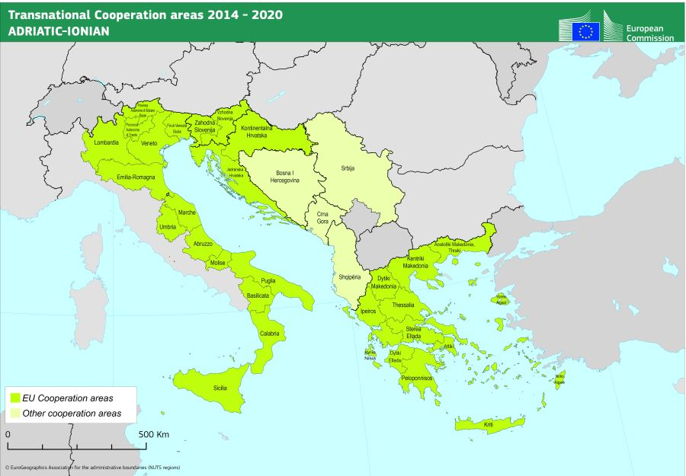
Περιοχή Παρέμβασης
8 συνολικά Χώρες
4 Χώρες Μέλη ΕΕ
3 Yποψήφιες προς ένταξη στην ΕΕ (Αλβανία, Μαυροβούνιο, Σερβία)
1 Δυνητικά υποψήφια προς ένταξη στην ΕΕ (Βοσνία Ερζεγοβίνη)

Slide 48
To υπόβαθρο του Προγράμματος
2007-2013
South East Europe (SEE)
2014-2020
Adriatic-Ionian
(EUSAIR)
2014-2020
Danube
(EUSDR)
2014-2020
Balkan-Mediterranean

Slide 49
Η αρχιτεκτονική του Προγράμματος
ADRION Άξονες Προτεραιότητας
Καινοτόμα & έξυπνη περιφέρεια
Αειφόρος περιοχή
Συνδεδεμένες περιφέρειες
Βελτίωση διοίκησης
Θεματικοί Στόχοι
TO 1 - Έρευνα
TO 6 – Περιβάλλον
TO 7 - Μεταφορές
TO11 – Διοίκηση

Slide 50
Επενδυτικές Προτεραιότητες
Άξονας Προτεραιότητας 1 –
Καινοτόμες και έξυπνες περιφέρειες
(IP 1b) – Προώθηση επιχειρηματικών επενδύσεων R&I
Άξονας Προτεραιότητας 2 –
Αειφόρες περιφέρειες
(IP 6c) Διατήρηση, προστασία, προαγωγή και ανάπτυξη της φυσικής και πολιτιστικής κληρονομιάς
(IP 6d - Η προστασία και η αποκατάσταση της βιοποικιλότητας του εδάφους και οικοσυστημάτων, καθώς και των πράσινων υποδομών
Άξονας Προτεραιότητας 3 –
Συνδεδεμένες περιφέρειες
(IP 7c) Ανάπτυξη φιλικού περιβάλλοντος μεταφορικών συστημάτων και πολυτροπικών συνδέσεων
Άξονας Προτεραιότητας 4 –
Βελτίωση διοίκησης
(ETC Reg. art 7) Ενδυνάμωση Διοίκησης

Slide 51
Ειδικοί Στόχοι
PA1:
Έξυπνες & Καινοτόμες Περιφέρειες
SO 1.1: Υποστήριξη ανάπτυξης περιφερειακού συστήματος καινοτομίας
PA2:
Αειφόρος Περιφέρεια
SO 2.1: Προώθηση της βιώσιμης αξιοποίησης των φυσικών και πολιτιστικών πόρων
SO 2.2: Ενίσχυση της διεθνούς περιβαλλοντικής ευαισθησίας και διαφύλαξης του οικοσυστήματος
PA3:
Συνδεδεμένη Περιφέρεια
SO 3.1: Ενίσχυση της ικανότητας για την παροχή ολοκληρωμένων υπηρεσιών μεταφορών και της πολυτροπικότητας
PA4:
Καλύτερη Διοίκηση
SO 4.1: Ενδυνάμωση της θεσμικής ικανότητας της δημόσιας διοίκησης και των φορέων με την υποστήριξη της εφαρμογής κοινών προτεραιοτήτων
19,8
45,6
17,8
9,9

Slide 52
ΠροΓΡΑΜΜΑ BLACK SEA BASIN

Slide 53
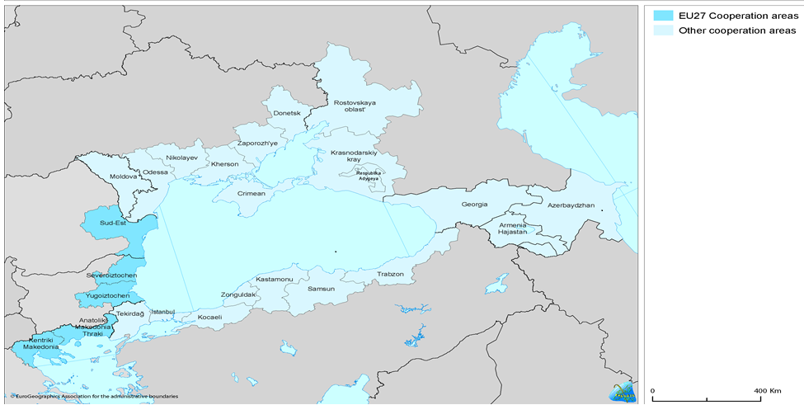
Περιοχή Παρέμβασης
Ελλάδα: Κεντρική Μακεδονία, ΑΜΘ
Βουλγαρία: Severoiztochen, Yugoiztochen
Τουρκία: Istanbul, Tekirdağ, Kocaeli, Zonguldak, Kastamonu, Samsun, Trabzon;
Ρωσία: Rostov Oblast, Krasnodar Krai and Adygea republic
Ουκρανία: Odesa, Mykolaiv, Kherson, Zaporosh’ye and Donetsk Oblasts, Crimea Republic, Sevastopol
Μολδαβία, Γεωργία, Αρμενία, Αζερμπαϊτζάν: Όλη η χώρα

Slide 54
Η αρχιτεκτονική του Προγράμματος
Βελτίωση των συνθηκών ζωής των ανθρώπων στην περιοχή της Μαύρης Θάλασσας μέσω της βιώσιμης ανάπτυξης και την προστασία του περιβάλλοντος
Ο Ευρύτερος Στόχος
Προώθηση συντονισμού & περιβαλλοντικής προστασίας και μείωση των αποβλήτων σε μαρίνες
Θεματικός Στόχος B
Προώθηση της επιχειρηματικότητας
Θεματικός Στόχος A
Κοινή προώθηση επιχειρηματικότητας στον τουρισμό και στον πολιτισμό
Προτεραιότητα 1
Αύξηση των ευκαιριών διασυνοριακού εμπορίου και εκσυγχρονισμός και διασύνδεση με τον αγροτικό τομέα
Προτεραιότητα 2
Βελτίωση κοινού περιβαλλοντικού ελέγχου
Προτεραιότητα 3
Προώθηση κοινής ενημέρωσης-ευαισθητοποίησης & κοινών δράσεων για μείωση αποβλήτων σε ποτάμια και μαρίνες
Προτεραιότητα 4

Slide 55
ΔΙΑΣΥΝΟΡΙΑΚΟ ΠροΓΡΑΜΜΑ ΕΛΛΑΔΑ – ΒΟΥΛΓΑΡΙΑ 2014 - 2020

Slide 56
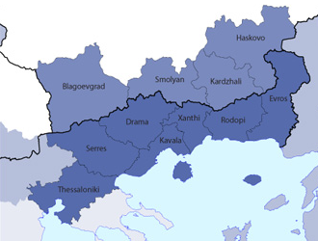
Περιοχή Παρέμβασης

Slide 57
Δομή Προγράμματος
ΑΞΟΝΕΣ ΠΡΟΤΕΡΑΙΟΤΗΤΑΣ
ΘΕΜΑΤΙΚΟΙ ΣΤΟΧΟΙ
ΕΠΕΝΔΥΤΙΚΕΣ ΠΡΟΤΕΡΑΙΟΤΗΤΕΣ
ΕΙΔΙΚΟΙ ΣΤΟΧΟΙ

Slide 58
Άξονες Προτεραιότητας
ΑΝΤΑΓΩΝΙΣΤΙΚΗ & ΚΑΙΝΟΤΟΜΑ ΔΙΑΣΥΝΟΡΙΑΚΗ ΠΕΡΙΟΧΗ
ΒΙΩΣΙΜΗ & ΚΛΙΜΑΤΙΚΑ ΠΡΟΣΑΡΜΟΣΙΜΗ ΔΙΑΣΥΝΟΡΙΑΚΗ ΠΕΡΙΟΧΗ
ΚΑΛΥΤΕΡΑ ΔΙΑΣΥΝΔΕΔΕΜΕΝΗ ΔΙΑΣΥΝΟΡΙΑΚΗ ΠΕΡΙΟΧΗ
ΔΙΑΣΥΝΟΡΙΑΚΗ ΠΕΡΙΟΧΗ ΚΟΙΝΩΝΙΚΗΣ ΕΝΤΑΞΗΣ
ΤΕΧΝΙΚΗ ΒΟΗΘΕΙΑ (ΚΤΓ)

Slide 59
ΑΞΟΝΑΣ ΠΡΟΤΕΡΑΙΟΤΗΤΑΣ 1 Ανταγωνιστική & καινοτόμα διασυνοριακή περιοχή
Βελτίωση της ανταγωνιστικότητας των μικρομεσαίων επιχειρήσεων, του γεωργικού τομέα και του τομέα της αλιείας και της υδατοκαλλιέργειας
3a Προώθηση επιχειρηματικότητας
3d Στήριξη της ικανότητας των ΜΜΕ στην ανάπτυξη σε περιφερειακές, εθνικές και διεθνείς αγορές και στην συμμετοχή σε διαδικασίες καινοτομίας
3a Βελτίωση υποστηρικτικών συστημάτων για νέες και υφιστάμενες ΜΜΕ
3d Επέκταση οικονομικής δραστηριότητας ΜΜΕ στην διασυνοριακή περιοχή
Ειδικός Στόχος
Επενδυτική Προτεραιότητα 3a
Θεματικός Στόχος 3

Slide 60
ΑΞΟΝΑΣ ΠΡΟΤΕΡΑΙΟΤΗΤΑΣ 2 Βιώσιμη & Κλιματικά Προσαρμόσιμη διασυνοριακή περιοχή
5 Προώθηση της προσαρμογής στην κλιματική αλλαγή, πρόληψη και διαχείριση κινδύνων
6 Διαφύλαξη και προστασία του περιβάλλοντος & προώθηση της αποδοτικότητας των πόρων
5b Προώθηση των επενδύσεων για την αντιμετώπιση ειδικών κινδύνων, εξασφάλιση της ανθεκτικότητας στις καταστροφές και ανάπτυξη συστημάτων διαχείρισης καταστροφών
6c Διατήρηση, προστασία, προώθηση και ανάπτυξη της φυσικής και πολιτιστικής κληρονομιάς
5b Μείωση αντίκτυπου από καταστροφές
6c Αξιοποίηση της φυσικής & πολιτιστικής κληρονομιάς
Ειδικοί Στόχοι
Επενδυτικές Προτεραιότητες
Θεματικοί Στόχοι

Slide 61
ΑΞΟΝΑΣ ΠΡΟΤΕΡΑΙΟΤΗΤΑΣ 2 Βιώσιμη & Κλιματικά Προσαρμόσιμη διασυνοριακή περιοχή
Ειδικοί Στόχοι
6 Διαφύλαξη και προστασία του περιβάλλοντος & προώθηση της αποδοτικότητας των πόρων
6d Διαφύλαξη και αποκατάσταση βιοποικιλότητας – εδάφους, προώθηση οικοσυστημάτων και πράσινες υποδομές
6f Προώθηση καινοτόμων τεχνολογιών για τη βελτίωση της προστασίας του περιβάλλοντος και την αποδοτικότερη χρήση των πόρων στον τομέα των αποβλήτων, των υδάτων και αναφορικά με το έδαφος ή για τη μείωση της ατμοσφαιρικής ρύπανσης
6d Ενίσχυση της αποτελεσματικότητας των δράσεων προστασίας της βιοποικιλότητας
6f Ενίσχυση διαχείρισης υδάτων και εδάφους
Επενδυτικές Προτεραιότητες 5b
Θεματικός Στόχος 6

Slide 62
ΑΞΟΝΑΣ ΠΡΟΤΕΡΑΙΟΤΗΤΑΣ 3 Καλύτερα διασυνδεδεμένη διασυνοριακή περιοχή
Προώθηση των βιώσιμων μεταφορών και της άρσης των προβλημάτων σε βασικές υποδομές δικτύων
7b Ενίσχυση περιφερειακής κινητικότητας μέσω σύνδεσης δευτερευόντων - τριτευόντων κόμβων στο TEN-T, υποδομών και πολυμορφικών κόμβων
7c Ανάπτυξη και βελτίωση φιλικών προς το περιβάλλον και με χαμηλές εκπομπές άνθρακα συστημάτων μεταφορών
7b Μείωση χρόνου μετακίνησης ανθρώπων και προϊόντων
7c Βελτίωση των περιβαλλοντικών επιπτώσεων
Ειδικός Στόχος
Επενδυτική Προτεραιότητα 7b
Θεματικός Στόχος 7

Slide 63
ΑΞΟΝΑΣ ΠΡΟΤΕΡΑΙΟΤΗΤΑΣ 4 Διασυνοριακή περιοχή κοινωνικής ένταξης
Προώθηση κοινωνικής ένταξης, καταπολέμηση φτώχειας και κάθε διάκρισης
9a Επένδυση σε κοινωνικές δομές & δομές υγείας οι οποίες συνεισφέρουν στην εθνική, περιφερειακή και τοπική ανάπτυξη, περιορίζοντας τις ανισότητες
9c Υποστήριξη κοινωνικών επιχειρήσεων
9a Βελτίωση πρόσβασης σε διασυνοριακές υπηρεσίες υγείας υψηλής ποιότητας
9c Αύξηση ικανότητας των κοινωνικών επιχειρήσεων στην διασυνοριακή περιοχή
Ειδικοί Στόχοι
Επενδυτικές Προτεραιότητες
Θεματικός Στόχος 9

Slide 64
ΔΙΑΣΥΝΟΡΙΑΚΟ ΠροΓΡΑΜΜΑ ΕΛΛΑΔΑ – ΑΛΒΑΝΙΑ 2014 - 2020

Slide 65
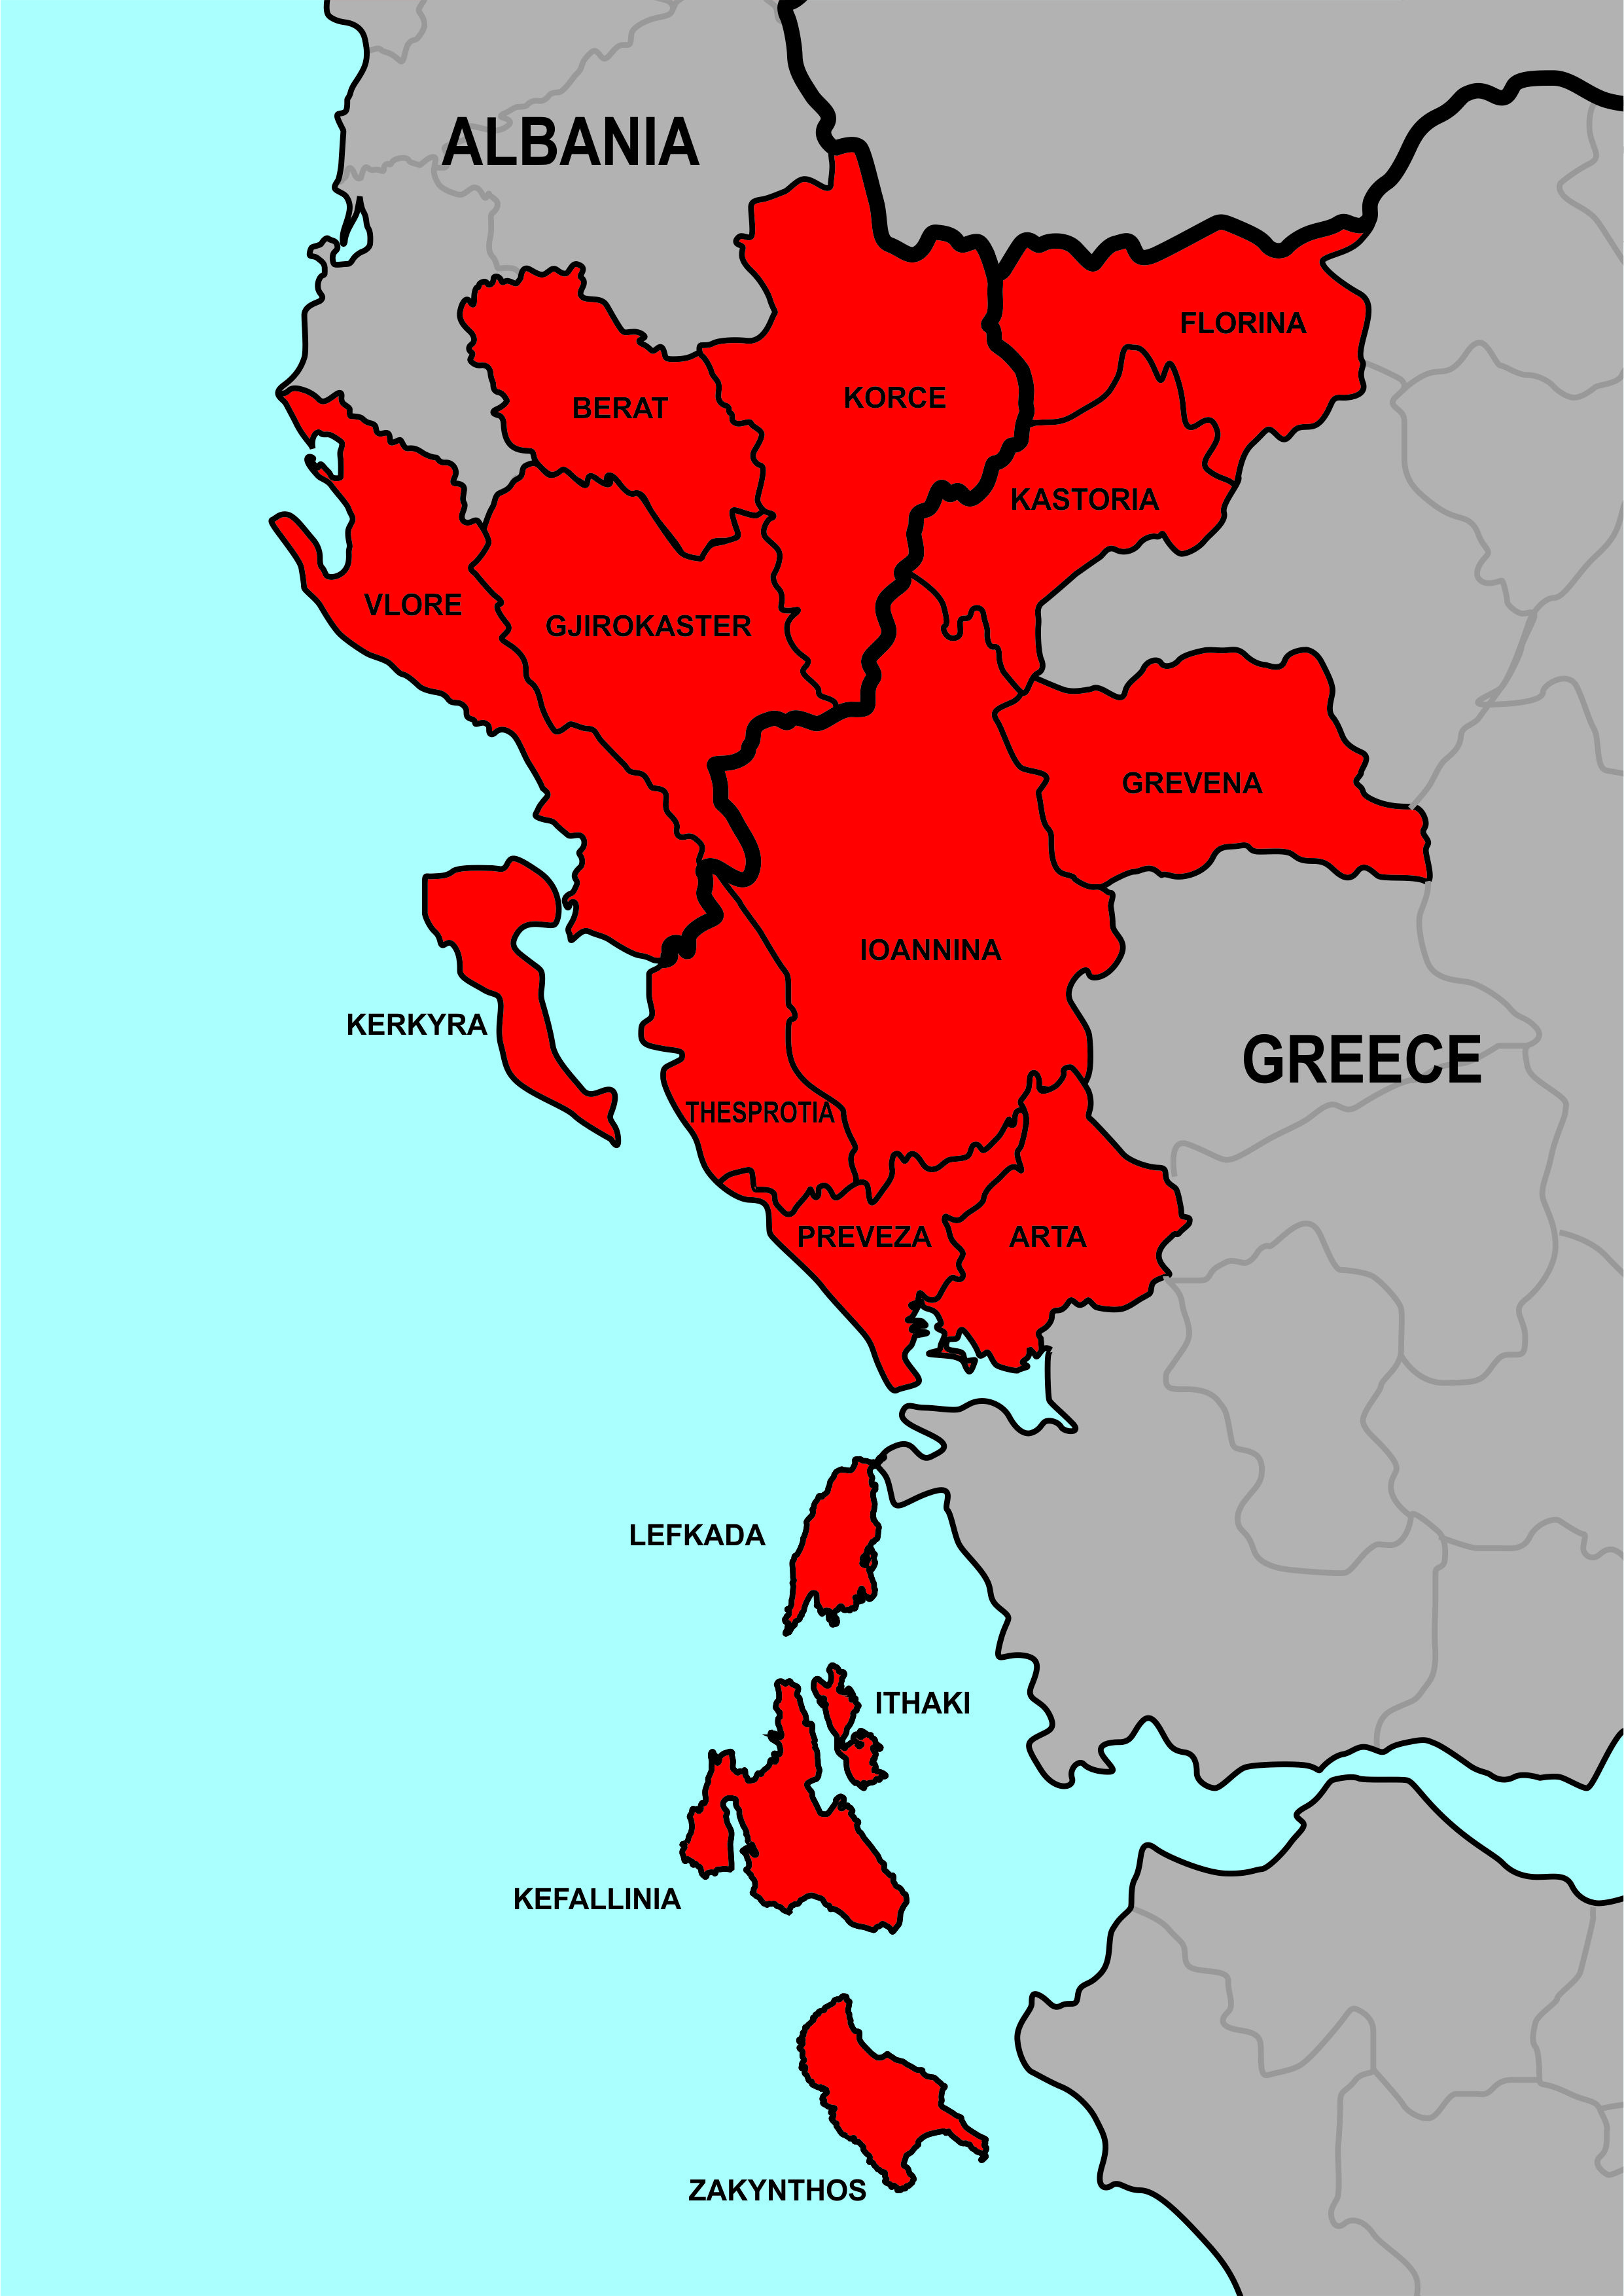
Περιοχή Παρέμβασης
ΕΛΛΑΔΑ
ΑΛΒΑΝΙΑ
ΚΑΣΤΟΡΙΑ
ΦΛΩΡΙΝΑ
ΑΡΤΑ
ΘΕΣΠΡΩΤΙΑ
ΙΩΑΝΝΙΝΑ
ΠΡΕΒΕΖΑ
ΖΑΚΥΝΘΟΣ
ΚΕΡΚΥΡΑ
ΚΑΦΑΛΛΗΝΙΑ
ΛΕΥΚΑΔΑ
ΓΡΕΒΕΝΑ
BERAT
GJIROKASTER
KORCE
VLORE

Slide 66
ΑΞΟΝΑΣ ΠΡΟΤΕΡΑΙΟΤΗΤΑΣ 1 Βιώσιμο Περιβάλλον & Μεταφορές
Βιώσιμο Περιβάλλον & Μεταφορές – Δημόσιες Επενδύσεις
c Προώθηση αειφόρων μεταφορών, πληροφοριών, δικτύων επικοινωνίας, υπηρεσιών & επενδύσεων στα νερά, απόβλητα και ενεργειακά συστήματα
b Προστασία περιβάλλοντος, προσαρμογή στην κλιματική αλλαγή και πρόβλεψη κινδύνων
1.1 Προστασία περιβάλλοντος και βιώσιμη χρήση φυσικών πόρων – RES
1.2 Πρόληψη κινδύνων & Διαχείριση καταστροφών
1.3 Αειφόρος ανάπτυξη στις μεταφορές και στην διαχείριση υδάτων και αποβλήτων
Ειδικοί Στόχοι
Θεματικές Προτεραιότητες
Άξονας Προτεραιότητας 1

Slide 67
ΑΞΟΝΑΣ ΠΡΟΤΕΡΑΙΟΤΗΤΑΣ 2 Ενίσχυση Τοπικής Οικονομίας
Ενίσχυση Τοπικής Οικονομίας
d Ενθάρρυνση του τουρισμού και της πολιτιστικής και φυσικής κληρονομιάς
d Ενίσχυση της ανταγωνιστικότητας του επιχειρηματικού περιβάλλοντος και ανάπτυξη μικρών και μεσαίων επιχειρήσεων
2.1 Ενίσχυση της διασυνοριακής ικανότητας υποστήριξης της επιχειρηματικότητας, της ανταγωνιστικότητας και της διασφάλισης της βιωσιμότητας
2.2 Διατήρηση φυσικών και πολιτιστικών πόρων ως προαπαιτούμενο για την ανάπτυξη του τουρισμού
Ειδικοί Στόχοι
Θεματικές Προτεραιότητες
Άξονας Προτεραιότητας 1

Slide 68
ΔΙΑΣΥΝΟΡΙΑΚΟ ΠροΓΡΑΜΜΑ ΕΛΛΑΔΑ – Π.Γ.Δ.Μ. 2014 - 2020

Slide 69
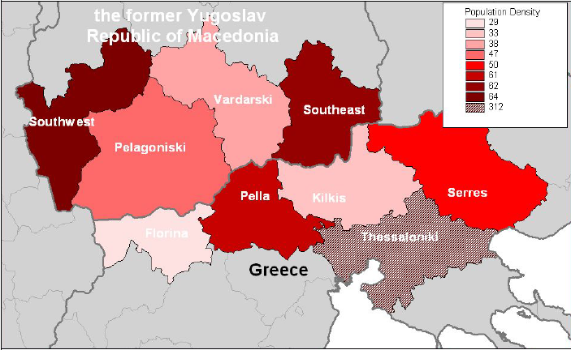
Περιοχή Παρέμβασης

Slide 70
ΑΞΟΝΑΣ ΠΡΟΤΕΡΑΙΟΤΗΤΑΣ 1 Ανάπτυξη & Υποστήριξη Τοπικής Οικονομίας
Ανάπτυξη & Υποστήριξη Τοπικής Οικονομίας
a Προώθηση της απασχόλησης, της κινητικότητας, της κοινωνικής και πολιτιστικής ενσωμάτωσης κατά μήκος των συνόρων
1.1 Δημιουργία ευκαιριών απασχόλησης για πτυχιούχους αξιοποιώντας τα συγκριτικά πλεονεκτήματα της διασυνοριακής περιοχής με τη χρήση καινοτόμων εργαλείων & πρακτικών
1.2 Βελτίωση της προληπτικής ιατρικής και των κοινωνικών υπηρεσιών για παιδιά & ηλικιωμένους
Ειδικοί Στόχοι
Θεματικές Προτεραιότητες
Άξονας Προτεραιότητας 1

Slide 71
ΑΞΟΝΑΣ ΠΡΟΤΕΡΑΙΟΤΗΤΑΣ 1 Ανάπτυξη & Υποστήριξη Τοπικής Οικονομίας
Ανάπτυξη & Υποστήριξη Τοπικής Οικονομίας
d Ενθάρρυνση του τουρισμού και της πολιτιστικής και φυσικής κληρονομιάς
1.3 Βελτίωση της ελκυστικότητας και προώθηση του τουρισμού στη διασυνοριακή περιοχή μέσω της προβολής και της κεφαλαιοποίησης των φυσικών και πολιτιστικών διαθεσίμων
Ειδικοί Στόχοι
Θεματικές Προτεραιότητες
Άξονας Προτεραιότητας 1

Slide 72
ΑΞΟΝΑΣ ΠΡΟΤΕΡΑΙΟΤΗΤΑΣ 2 Προστασία του Περιβάλλοντος - Μεταφορές
Προστασία του Περιβάλλοντος - Μεταφορές
c Προώθηση αειφόρων μεταφορών και βελτίωση δημόσιων υποδομών μεταφορών & επικοινωνιών & υπηρεσιών αναφορικά με το νερό, τα απόβλητα και τα ενεργειακά συστήματα
2.1 Βελτίωση των δημόσιων υποδομών και μείωση του χρόνου διάσχισης των συνόρων με ασφάλεια
2.2 Αειφόρος διαχείρισης και προώθηση της ανακύκλωσης αποβλήτων
Ειδικοί Στόχοι
Θεματικές Προτεραιότητες
Άξονας Προτεραιότητας 2

Slide 73
ΑΞΟΝΑΣ ΠΡΟΤΕΡΑΙΟΤΗΤΑΣ 2 Προστασία του Περιβάλλοντος - Μεταφορές
Προστασία του Περιβάλλοντος - Μεταφορές
b Προστασία του περιβάλλοντος και προώθηση της προσαρμογής στην κλιματική αλλαγή, πρόληψη και διαχείριση κινδύνων
2.3 Αειφόρος διαχείριση προστατευόμενων περιοχών, οικοσυστημάτων και βιοποικιλότητας
2.4 Πρόληψη, αντιμετώπιση και διαχείριση φυσικών καταστροφών και κινδύνων
Ειδικοί Στόχοι
Θεματικές Προτεραιότητες
Άξονας Προτεραιότητας 2

Slide 74
ΔΙΑΣΥΝΟΡΙΑΚΟ ΠροΓΡΑΜΜΑ ΕΛΛΑΔΑ – ΚΥΠΡΟΣ 2014 - 2020

Slide 75
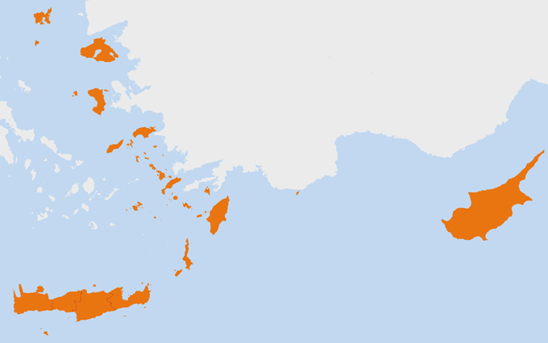
Περιοχή Παρέμβασης

Slide 76
ΑΞΟΝΑΣ ΠΡΟΤΕΡΑΙΟΤΗΤΑΣ 1 Ανταγωνιστικότητα
Ανταγωνιστικότητα
1 Βελτίωση της ανταγωνιστικότητας στην περιοχής συνεργασίας
1.1 Ενίσχυση της επιχειρηματικότητας
1.2 Ενίσχυση έρευνας – τεχνολογίας και καινοτομίας
1.3 Ενίσχυση ανθρώπινου δυναμικού
Ειδικοί Στόχοι
Στρατηγικός Στόχος
Άξονας Προτεραιότητας 1

Slide 77
ΑΞΟΝΑΣ ΠΡΟΤΕΡΑΙΟΤΗΤΑΣ 2 Φυσικό & Πολιτιστικό Περιβάλλον
Φυσικό & Πολιτιστικό Περιβάλλον
2 Προστασία φυσικών & πολιτιστικών πόρων
2.1 Αξιοποίηση & διαχείριση φυσικών & πολιτιστικών πόρων
2.2 Πρόληψη & διαχείριση φυσικών & τεχνολογικών κινδύνων
Ειδικοί Στόχοι
Στρατηγικός Στόχος
Άξονας Προτεραιότητας 2

Slide 78
ΑΞΟΝΑΣ ΠΡΟΤΕΡΑΙΟΤΗΤΑΣ 3 Προσβασιμότητα & Ασφάλεια Περιοχής
Προσβασιμότητα & Ασφάλεια Περιοχής
3 Ενίσχυση της ασφάλειας & βελτίωση προσβασιμότητας σε δίκτυα & υπηρεσίες
3.1 Ενίσχυση της ασφάλειας της περιοχής
3.2 Βελτίωση των συστημάτων μεταφορών & επικοινωνιών
3.3 Βελτίωση της πρόσβασης σε δίκτυα πληροφόρησης & επικοινωνίας
Ειδικοί Στόχοι
Στρατηγικός Στόχος
Άξονας Προτεραιότητας 3

Slide 79
ΔΙΑΣΥΝΟΡΙΑΚΟ ΠροΓΡΑΜΜΑ ΕΛΛΑΔΑ – ΙΤΑΛΙΑ 2014 - 2020

Slide 80
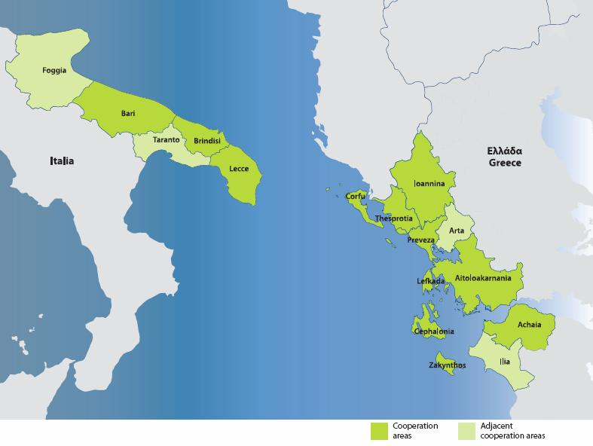
Περιοχή Παρέμβασης

Slide 81
ΑΞΟΝΑΣ ΠΡΟΤΕΡΑΙΟΤΗΤΑΣ 1 Καινοτομία & Ανταγωνιστικότητα
Καινοτομία & Ανταγωνιστικότητα
1.b Ενδυνάμωση της έρευνας, της τεχνολογικής ανάπτυξης & της καινοτομίας
1.b Προώθηση επιχειρηματικών επενδύσεων σε έρευνα και καινοτομία, διασύνδεση με επιχειρήσεις & αναπτυξιακά & εκπαιδευτικά κέντρα, μεταφορά τεχνολογίας, προώθηση clusters, έξυπνης εξειδίκευσης
Επενδυτικές Προτεραιότητες
Θεματικός Στόχος
Άξονας Προτεραιότητας 1

Slide 82
ΑΞΟΝΑΣ ΠΡΟΤΕΡΑΙΟΤΗΤΑΣ 1 Καινοτομία & Ανταγωνιστικότητα
Καινοτομία & Ανταγωνιστικότητα
3.a Ενίσχυση της ανταγωνιστικότητας των μικρών & μεσαίων επιχειρήσεων, του αγροτικού τομέα, της αλιείας & υδατοκαλλιέργειας
3.a Προώθηση της επιχειρηματικότητας διευκολύνοντας την οικονομική αξιοποίηση νέων ιδεών μέσω της δημιουργίας νέων επιχειρήσεων & θερμοκοιτίδων
Επενδυτικές Προτεραιότητες
Θεματικός Στόχος
Άξονας Προτεραιότητας 1

Slide 83
ΑΞΟΝΑΣ ΠΡΟΤΕΡΑΙΟΤΗΤΑΣ 2 Ολοκληρωμένη Περιβαλλοντική Διαχείριση
Ολοκληρωμένη Περιβαλλοντική Διαχείριση
6 Διατήρηση & προστασία του περιβάλλοντος και προώθηση της αποτελεσματικής χρήσης των πόρων
6.a Συντήρηση, προστασία & ανάπτυξη της φυσικής & πολιτιστικής κληρονομιάς
6.b Προστασία & αποκατάσταση της βιοποικιλότητας, των εδαφών & πράσινες υποδομές
6.f Προώθηση καινοτόμων τεχνολογιών για τη βελτίωση του τομέα των υδάτων, των εδαφών & των αποβλήτων
Επενδυτικές Προτεραιότητες
Στρατηγικός Στόχος
Άξονας Προτεραιότητας 2

Slide 84
ΑΞΟΝΑΣ ΠΡΟΤΕΡΑΙΟΤΗΤΑΣ 3 Πολυτροπικά αειφόρα συστήματα μεταφορών
Πολυτροπικά Αειφόρα Συστήματα Μεταφορών
7 Προώθηση αειφόρων μεταφορών και αντιμετώπιση συμφόρησης σε σημαντικά δίκτυα υποδομών
7.b Ενίσχυση της περιφερειακής κινητικότητας με συνδέσεις με δευτερογενείς και τριτογενείς κόμβους στο TEN-T
7.c Ανάπτυξη φιλικά περιβαλλοντικών και χαμηλών εκπομπών άνθρακα μεταφορικών συστημάτων
Ειδικοί Στόχοι
Στρατηγικός Στόχος
Άξονας Προτεραιότητας 3

Slide 85
ΑΞΟΝΑΣ ΠΡΟΤΕΡΑΙΟΤΗΤΑΣ 3 Πολυτροπικά αειφόρα συστήματα μεταφορών
Πολυτροπικά Αειφόρα Συστήματα Μεταφορών
7.c Προώθηση
7.b Ενίσχυση της περιφερειακής κινητικότητας με συνδέσεις με δευτερογενείς και τριτογενείς κόμβους στο TEN-T, περιλαμβάνοντας πολυτροπικούς κόμβους
Ειδικοί Στόχοι
Στρατηγικός Στόχος
Άξονας Προτεραιότητας 3

Slide 86
Ευχαριστώ για την προσοχή σας
Δρ. Λευτέρης Τοπάλογλου
ltopaloglou@lga.gr

